Slide 1
第2章
关系数据库
关系模型
2021年01月

Slide 2
基本内容：
1.关系模型概述
2.什么是关系
3.关系模型中的完整性约束
重点与难点：
一组概念的区分：围绕关系的概念，如域，笛卡尔积，关系，关系模式，关键字/键/码，外码/外键，主码/主键，主属性与非主属性
三个完整性：实体完整性、参照完整性与用户自定义完整性

Slide 3
本讲内容
1
关系模型概述
2
什么是关系
3
关系模型中的完整性约束
-1-

Slide 4
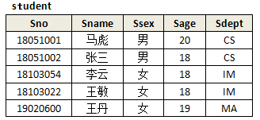
1. 关系模型概述
（1）关系模型的提出
最早由E.F.Codd在1970年提出
是从表（Table）及表的处理方式中抽象出来的，是在对传统表及表的操作进行数学化严格定义基础上，引入集合理论与逻辑学理论提出的
是三大经典数据模型之一，被现今大多数商业数据库系统使用
标准数据库语言SQL是建立在关系模型之上的，数据库领域的众多理论也建立在该模型之上

Slide 5
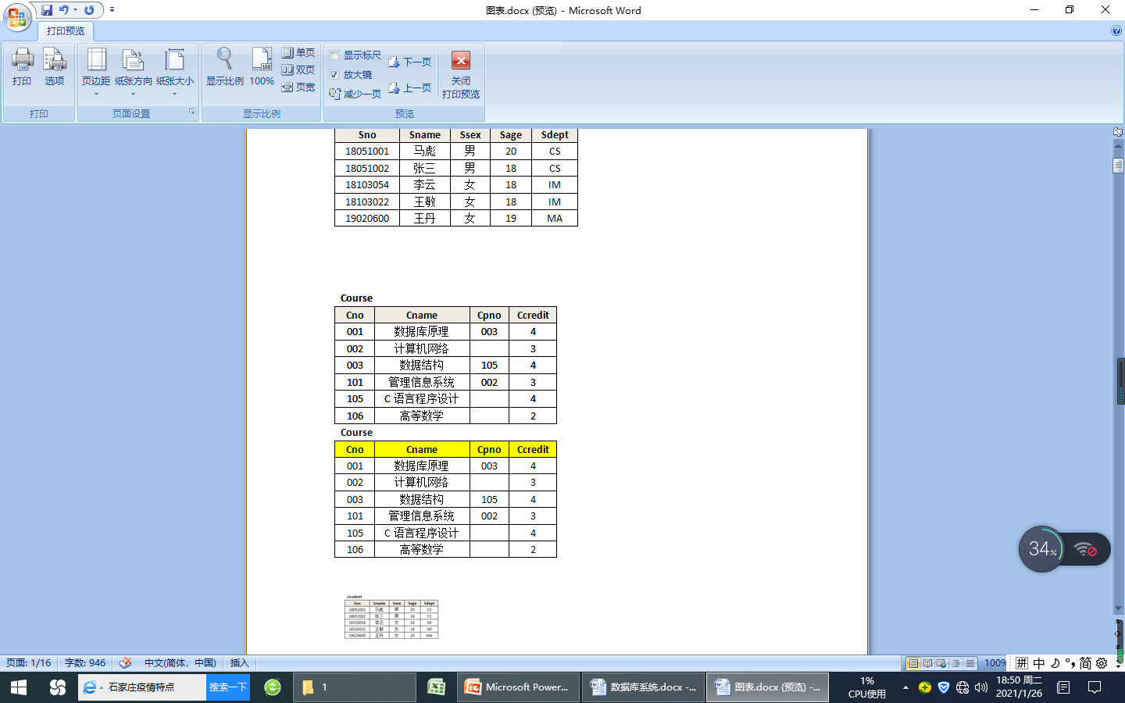
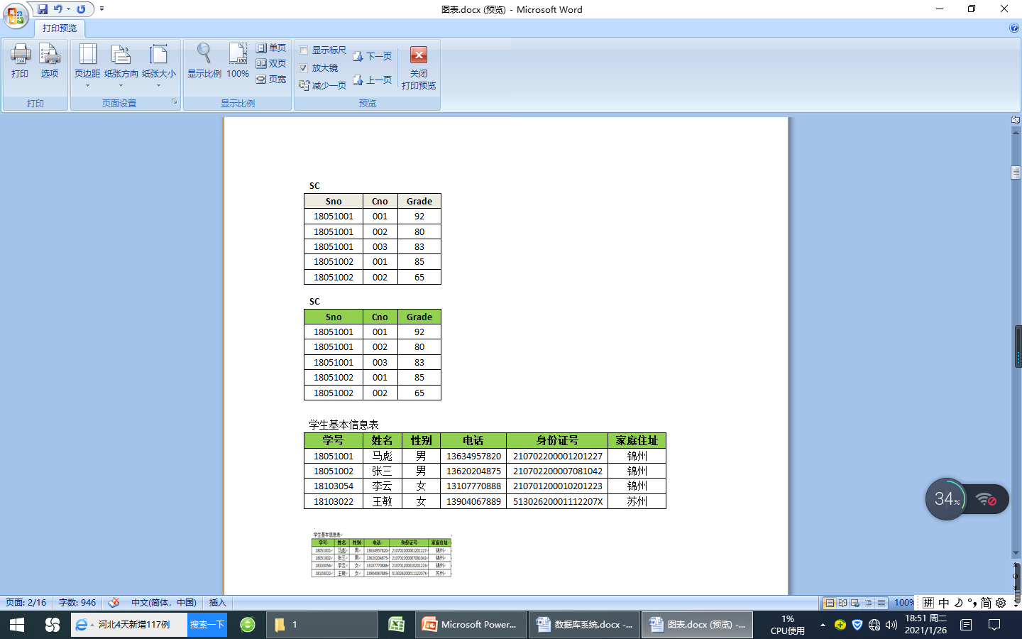
1. 关系模型概述
（2）关系模型研究什么？
形象地说，一个关系（Relation）就是一个表(Table)
关系模型就是处理表的，由三部分组成：
  描述DB各种数据的基本结构形式（Table/Relation）
  描述Table与Table之间所可能发生的各种操作（关系运算）
  描述这些操作所应遵循的约束条件（完整性约束）
操作
结果
有哪些？
是什么？

Slide 6
1. 关系模型概述
（3）关系模型的三要素：
基本结构：Relation/Table
基本操作：Relation Operator
基本运算符 | 含义 | 扩展运算符 | 含义
∪ - × σ Π | 并 差 笛卡尔积 选择 投影 | ∩ ÷ | 交 连接 除
完整性约束：实体完整性、参照完整性、用户自定义完整性

Slide 7
1. 关系模型概述
（4）关系模型与关系数据库语言的关系：
关系运算：关系代数和关系演算（包括元组演算和域演算：基于逻辑的运算）
关系代数示例：基于集合的运算
  操作的对象及结果都是集合，是一次一集合的操作。
  而非关系的数据操作通常是一次以记录的操作。
∏姓名,课程名(σ课程号=’3’ (R S))
基于关系代数设计的数据库语言（ISBL）：用计算机可识别的符号来表征关系代数的运算符号
((R*S) : 课程号=‘3’)%姓名，课程名
R:F表示选择运算，R%F表示投影运算

Slide 8
本讲内容
1
关系模型概述
2
什么是关系？
3
关系模型中的完整性约束
-1-

Slide 9
2 什么是关系？
即将学习的内容的概述：
理解关系，理解如何用Relation对Table进行抽象或严格定义
理解Relation/Table所具有的各种特性，理解关系模型
熟悉掌握关系代数，会用这些关系运算来表达各种复杂的检索需求，以便于后续SQL的学习

Slide 10
2 什么是关系？
2.1 什么是表？
为什么把“表”称为关系？
怎样严格定义一个“表”？
“表”和“关系”有什么异同？

Slide 11
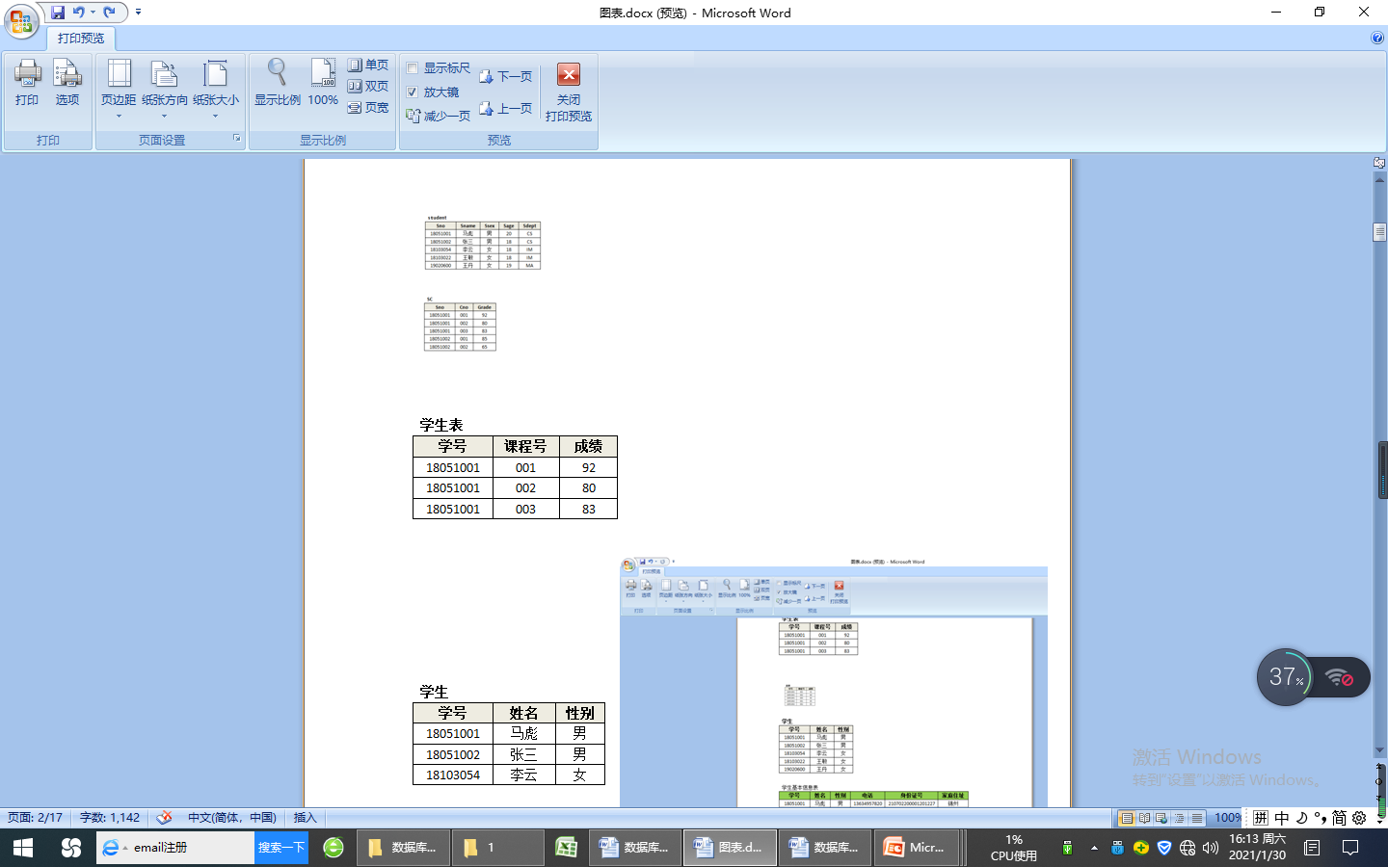
2 什么是关系？
2.2 表的基本构成要素
如何严格地定义Table呢？
(关系)模式
列/字段/属性/数据项(column/field/attribute/data item)
表名
列名
表标题(格式)
表内容(值)
行/元组/记录(row/tuple/record)
表/关系
列值

Slide 12
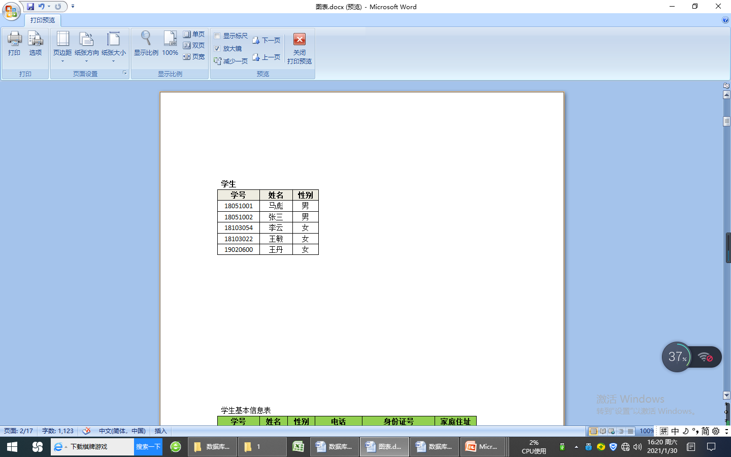
2 什么是关系？
2.3“表”的严格定义——关系
首先定义“列”的取值范围“域（Domain）”
    一组值的集合，这组值具有相同的数据类型
    集合中元素的个数称为域的基数
D3=性别的集合={男，女}
D2=姓名的集合={马彪，张三，……}
D1=学号的集合={18051001，18051002，……}

Slide 13
2 什么是关系？
2.3“表”的严格定义——关系
再定义“元组”及所有可能组合的元组：笛卡尔积
笛卡尔积：一组域D₁，D₂，…，D_{n}的笛卡尔积为：
D₁×D₂×…×D_{n} ＝ {(d₁，d₂，…，d_{n})｜d_{i}∈D_{i}，i＝1，2，…，n｝
  其中：每一个元素（d₁，d₂，…，d_{n}）叫作一个n元组或简称元组。
例如：给出3个域；
A=姓名=｛李平，王雪｝ B=性别=｛男，女｝ C=年龄=｛20，19｝
    A×B×C={ (李平，男，20)，(李平，男，19)，
    (李平，女，20)，(李平，女，19)，
    (王雪，男，20)，(王雪，男，19)，
    (王雪，女，20)，(王雪，女，19)｝。

Slide 14
上例A，B，C的笛卡尔积的结果用表的形式展现：
A=姓名=｛李平，王雪｝
B=性别=｛男，女｝
C=年龄=｛20，19｝
域名
姓名 | 性别 | 年龄
李平 | 男 | 20
李平 | 男 | 19
李平 | 女 | 20
李平 | 女 | 19
王雪 | 男 | 20
王雪 | 男 | 19
王雪 | 女 | 20
王雪 | 女 | 19
  元组是从每一个域任取一个值所形成的一种组合，笛卡尔积时所有这种可能组合的集合。
域值
域D_{i}中值的个数
  元组（d₁，d₂，…，d_{n}）中的每个值d_{i}叫作一个分量。
  若D_{i}的基数为m_{i，}则笛卡尔积D₁×D₂×…×D_{n}的基数为？
  m₁×m₂×…×m_{n}
关系中元组的个数

Slide 15
2 什么是关系？
2.3“表”的严格定义——关系
由于笛卡尔积中的所有元组并不是都有意义的，因此……
关系（Relation）
  将笛卡尔积中具有某方面意义的那些元组放在一个表中，称为关系，
  是一组域D1，D2，…，Dn的笛卡尔积的子集
  由于关系的不同列可能来自于同一个域，为区别，取不同的名字，叫属性名
姓名 | 性别 | 年龄
李平 | 男 | 20
李平 | 男 | 19
李平 | 女 | 20
李平 | 女 | 19
王雪 | 男 | 20
王雪 | 男 | 19
王雪 | 女 | 20
王雪 | 女 | 19
列名（属性名）
学生基本信息
姓名 | 性别 | 年龄
李平 | 男 | 19
王雪 | 女 | 20
列值：来自域

Slide 16
2 什么是关系？
2.3“表”的严格定义——关系
关系可以用R(A1:D₁，A2:D₂，…，A_{n}:D_{n})表示,可简记为： R(A₁，A₂，…，A_{n}),这种表述方式称为关系模式（Schema）或表标题（head），是关系的形式化定义。
  R：关系名 A_{i} ：属性 D_{i} ：属性所对应的域
  n：关系的目或度(degree)。
  关系中的每个元素称为关系中的元组，通常用t 表示。
  关系R所含元组的个数称为R的基数。
例如：右图的关系为一个3目关系，可描述为：
学生基本信息（姓名，性别，年龄）
学生基本信息
姓名 | 性别 | 年龄
李平 | 男 | 19
王雪 | 女 | 20

Slide 17
2 什么是关系？
2.3“表”的严格定义——关系
关系模式R(A1:D₁，A2:D₂，…，A_{n}:D_{n})中属性向域的映像一般直接说明为属性的类型、长度等
例如：
student（Sno char(8), Sname char(10) ，Ssex char(2)，
Sage integer, Sdept char(6)）
再如：
Course（Cno char(3), Cname char(12) ，Cpno char(3)，
Ccredit float(1)）
SC(Sno char(8), Cno char(3), Grade float(1))

Slide 18
2 什么是关系？
2.3“表”的严格定义——关系
关系模式 与 关系
  同一关系模式下，可以有很多的关系
  关系模式是关系的结构，关系是关系模式在某一时刻的数据
  关系模式是稳定的，而关系是随时间可能变化的
关系模式：
student（Sno char(8), Sname char(10) ，Ssex char(2)，
Sage integer, Sdept char(6)）
student
Sno | Sname | Ssex | Sage | Sdept
18051001 | 马彪 | 男 | 20 | CS
18051002 | 张三 | 男 | 18 | CS
18103054 | 李云 | 女 | 18 | IM
18103022 | 王敏 | 女 | 18 | IM
19020600 | 王丹 | 女 | 19 | MA
student
Sno | Sname | Ssex | Sage | Sdept
18051001 | 马彪 | 男 | 22 | CS
18051002 | 张三 | 男 | 18 | IM
18103054 | 李云 | 女 | 18 | IM
18103022 | 王敏 | 女 | 18 | IM
19020600 | 王丹 | 女 | 19 | MA

Slide 19
2 什么是关系？
小结——关系/表的定义
4. 关系中的元组是由意义的组合——关系
student
Sno | Sname | Ssex | Sage | Sdept
18051001 | 马彪 | 男 | 20 | CS
18051002 | 张三 | 男 | 18 | CS
18103054 | 李云 | 女 | 18 | IM
18103022 | 王敏 | 女 | 18 | IM
19020600 | 王丹 | 女 | 19 | MA
3. 列出所有可能的元组——笛卡尔积
1.指出多少列
2.说清楚每一列数据可能的取值——值域

Slide 20
2 什么是关系？
2.4 关系的三种类型
  基本关系（基本表或基表）
    实际存在的表，是实际存储数据的逻辑表示。
  查询表
    查询结果对应的表。
  视图表
    由基本表或其他视图表导出的表，是虚表，不对
    应实际存储的数据。

Slide 21
2 什么是关系？
2.5 关系的特性
（1）列位置、行位置互换性：
    区分哪一列是靠列名，区分哪一行是靠列值，
    关系是以表的内容来区分的，如下两个关系是完全等价的
student
Sno | Sname | Ssex | Sage | Sdept
18051001 | 马彪 | 男 | 20 | CS
18051002 | 张三 | 男 | 18 | CS
18103054 | 李云 | 女 | 18 | IM
18103022 | 王敏 | 女 | 18 | IM
19020600 | 王丹 | 女 | 19 | MA
student
Sno | Ssex | Sname | Sage | Sdept
18051001 | 男 | 马彪 | 20 | CS
18051002 | 男 | 张三 | 18 | CS
18103054 | 女 | 李云 | 18 | IM
19020600 | 女 | 王丹 | 19 | MA
18103022 | 女 | 王敏 | 18 | IM

Slide 22
2 什么是关系？
2.4关系的特性
（2）理论上，关系的任意两个元组不能完全相同（集合的要求）
    在同一关系中若存在相同的元组，去掉其中的重复元组。
    现实应用中，表可能不完全遵守此特性。
×
student
Sno | Sname | Ssex | Sage | Sdept
18051001 | 马彪 | 男 | 20 | CS
18103022 | 王敏 | 女 | 18 | IM
18051002 | 张三 | 男 | 18 | CS
18103054 | 李云 | 女 | 18 | IM
18103022 | 王敏 | 女 | 18 | IM
19020600 | 王丹 | 女 | 19 | MA
student
Sno | Ssex | Sname | Sage | Sdept
18051001 | 男 | 马彪 | 20 | CS
18051002 | 男 | 张三 | 18 | CS
18103054 | 女 | 李云 | 18 | IM
19020600 | 女 | 王丹 | 19 | MA
18103022 | 女 | 王敏 | 18 | IM

Slide 23
2 什么是关系？
2.4 关系的特性
（3）列是同质的：每一列的分量来自同一个域，是 统一类型的数据
student
Sno | Sname | Ssex | Sage | Sdept
18051001 | 马彪 | 男 | 20 | CS
18051002 | 张三 | 01 | 十八 | CS
18103054 | 李云 | 女 | 18 | IM
18103022 | 王敏 | 02 | 18 | IM
19020600 | 王丹 | 女 | 19 | MA
×
×
×

Slide 24
2 什么是关系？
2.4 关系的特性
（4）异列同域性：不同列的分量可出自同一个域，
但不同的属性列必须给予不同的属性名
name | age | position | Part-time job
李四 | 25 | 教师 | 辅导员
王旭 | 24 | 教师 | 工人
王婷 | 28 | 工人 | 辅导员
赵恒 | 21 | 辅导员 | 工人

Slide 25
2 什么是关系？
2.4 关系的特性
（5）属性不可再分特性——关系第一范式：关系中每一分量必须是不可分的数据项
职工号 | 姓名 | 职 称 | 工 资 |  |  | 扣 除 |  | 实 发
 |  |  | 基 本 | 津 贴 | 职务 | 房 租 | 水 电
86051 | 陈 平 | 讲 师 | 1305 | 1200 | 50 | 160 | 112 | 2283
… | … | … | … | … | … | … | … | …
不符合第一范式（not tablle）
×
职工号 | 姓名 | 职 称 | 基 本 | 津 贴 | 职务 | 房 租 | 水 电 | 实 发
86051 | 陈 平 | 讲 师 | 1305 | 1200 | 50 | 160 | 112 | 2283
… | … | … | … | … | … | … | … | …
符合第一范式（tablle）
√

Slide 26
2 什么是关系？
2.5 关系中的一些重要概念——码（Key）
（1）候选关键字或候选码 (Candidate Key)：
  若关系中的某一属性组的值能唯一地标识一个元组，则称该属性组为候选码。
  例如：student（Sno , Sname ，Ssex ，Sage , Sdept ），学号Sno足以把不同的学生区分开或者说任何两个元组的Sno一定不同，因此学号是实体集学生表的一个候选码。
  再如：SC(Sno ，Cno Grade）中， (Sno ，Cno ）联合起来是一个候选码
  但姓名、年龄和性别不是候选码，因为他们可能同名、同性或同年龄，不能作为区分的条件。

Slide 27
2 什么是关系？
2.5 关系中的一些重要概念——码（Key）
（1）候选关键字或候选码 (Candidate Key)：
  若关系中的某一属性组的值能唯一地标识一个元组，则称该属性组为候选码。
  候选码可以有多个。
  例如：Employee(EID，Ename，EMobile)，每个雇员只有唯一的雇员编号EID，没有两个雇员有相同的手机号Emobile，则EID是候选码， Emobile也是候选码。

Slide 28
2 什么是关系？
2.5 关系中的一些重要概念——码（Key）
（2）主键或主码（Primary Key）：
如果一个关系有多个候选码，则选定其中一个作为主码 。
DBMS以主码作为主要线索管理关系中的各个元组。
一般，我们习惯选择编号作为一个关系的主码。
例如：
在student（Sno , Sname ，Ssex ，Sage , Sdept ）中，可选择Sno 作为主码；
在Employee(EID，Ename，EMobile)中，可选择EID作为主码；

Slide 29
2 什么是关系？
2.5 关系中的一些重要概念——码（Key）
（3）主属性（Prime attribute）与非主属性（Non-prime attribute）：
候选码中的诸属性称为主属性。不包含在任何候选码中的属性称为非主属性或非码属性（Non-key attribute）。
例如：
SC(Sno ，Cno ， Grade）中， Sno ，Cno 为主属性，而Grade为非主属性
最简单的，候选码是包含一个属性。最极端的，关系模式的所有属性是这个关系模式的候选码，称为全码(All_key)
例如：教师授课（T#，C#）关系中的（T#，C#）就是全码

Slide 30
2 什么是关系？
2.5 关系中的一些重要概念——码（Key）
（4）外键或外码(Foreign Key)：
一个关系的某个属性(或属性组合)不是该关系的主键或只是主键的一部分，却是另一个关系的主码，则称这样的属性为该关系的外键或外码。
在关系模型中实体及实体间的联系都是用关系来描述的，因此可能存在着关系与关系间的引用。所以外码是表与表间联系的纽带。
例1：零件与供应商的关系。
外码
供应商关系S: 零件关系P
供应商号 供应商名 所在城市 零件号 颜色 供应商号
B01 红星 北京 010 红 B01
S10 宇宙 上海 201 兰 T20
T20 黎明 天津 312 白 S10
Z01 立新 重庆
主码
主码

Slide 31
student
Sno | Sname | Ssex | Sage | Dno
18051001 | 马彪 | 男 | 20 | 02
18051002 | 张三 | 男 | 18 | 02
18103054 | 李云 | 女 | 18 | 01
18103022 | 王敏 | 女 | 18 | 01
19020600 | 王丹 | 女 | 19 | 03
主码
外码
Dept
Dno | Dname | Dleader
01 | 软件工程 | 闫闯
02 | 计算机科学与技术 | 刘杰
03 | 物联网 | 梅朵
04 | 智能科学与技术 | 周金
主码
例2：学生关系的“专业号”与专业关系的主码“专业号”相对应，
    “专业号”属性是学生关系的外码
    专业关系是被参照关系

Slide 32
例3：学生（学号，姓名，性别，专业号，年龄）
课程（课程号，课程名，学分）
选修（学号，课程号，成绩）
  选修关系的“学号” 与学生关系的主码“学号”相对应；
  选修关系的“课程号”与课程关系的主码“课程号”相对应
  “学号”和“课程号”是选修关系的外码
  学生关系和课程关系均为被参照关系
例4： 学生（学号，姓名，性别，专业号，年龄，班长）
    “班长”与本身的主码“学号”相对应
    “班长”是外码
    学生关系既是参照关系也是被参照关系
说明：
关系R和S不一定是不同的关系
目标关系的主码和参照关系的外码必须定义在同一个（或一组）域上
外码并不一定要与相应的主码同名。但当外码与相应的主码属于不同关系时，往往取相同的名字，以便于识别。

Slide 33
本讲内容
1
关系模型概述
2
什么是关系？
3
关系模型中的完整性约束
-1-

Slide 34
3 关系模型中的完整性约束
3.1 实体完整性
3.2 参照完整性
3.3 用户定义的完整性

Slide 35
3.1 实体完整性
关系模型中以主码作为唯一性标识。主码中的属性即主属性不能取空值。
空值:“不知道”或“无意义”的值。
  主属性取空值，就说明存在某个不可标识的实体，这与关系模型中主码作为唯一性标识相矛盾。
  例如学生表中的学号属性不能为空。
student
Sno | Sname | Ssex | Sage | Sdept
18051001 | 马彪 | 男 | 20 | CS
 | 张三 | 男 | 18 | CS
18103054 | 李云 | 女 | 18 | IM
18103022 | 王敏 | 女 | 18 | IM
 | 王丹 | 女 | 19 | MA
主码
×
×

Slide 36
空值对数据库操作的影响：
空值:“不知道”或“无意义”的值。
对空值的理解：
在进行关系操作时，有时关系中的某属性值在当前填不上，比如档案里有“下落不明”，“入党时间未确定”，“现住址不详”等，这时就需要用“空值”来代表这种情况。关系模型种用？表征。
数据库种有了空值，会影响很多方面，如不能参与算术、比较、逻辑运算等
  例如：“3+?” 结果是多少呢？“？ and A=B” 结果又是多少呢？
  再例如：求班级的平均成绩，少一位同学，都求不出来。
有空值时需要特殊处理，要特别注意。

Slide 37
3.2 参照完整性
若属性（或属性组）F是基本关系R的外码它与基本关系S的主码K_{s}相对应（基本关系R和S不一定是不同的关系），则对于R中每个元组在F上的值必须为：
或者取空值（F的每个属性值均为空值）
或者等于S中某个元组的主码值
例1：学生关系中每个元组的“专业号”属性只取两类值：
（1）空值，表示尚未给该学生分配专业
（2）非空值，这时该值必须是专业关系中某个元组的“专业号”值，表示该学生不可能分配一个不存在的专业
student
Sno | Sname | Ssex | Sage | Dno
18051001 | 马彪 | 男 | 20 | 01
18051002 | 张三 | 男 | 18
18103054 | 李云 | 女 | 18 | 03
18103022 | 王敏 | 女 | 18 | 05
19020600 | 王丹 | 女 | 19 | 04
√
×
Dept
Dno | Dname | Dleader
01 | 软件工程 | 闫闯
02 | 计算机科学与技术 | 刘杰
03 | 物联网 | 梅朵
04 | 智能科学与技术 | 周金

Slide 38
3.2 参照完整性
若属性（或属性组）F是基本关系R的外码它与基本关系S的主码K_{s}相对应（基本关系R和S不一定是不同的关系），则对于R中每个元组在F上的值必须为：或者取空值（F的每个属性值均为空值）
    或者等于S中某个元组的主码值
    例2 ： 学生、课程、学生与课程之间的多对多联系
    学生（学号，姓名，性别，专业号，年龄）
    课程（课程号，课程名，学分）
    选修（学号，课程号，成绩）
    则在选修关系中的“学号”和“课程号”可能的取值 是什么呢？
    （1）选修关系中的主属性，不能取空值
    （2）只能取相应被参照关系中已经存在的主码值

Slide 39
3.2 参照完整性
若属性（或属性组）F是基本关系R的外码它与基本关系S的主码K_{s}相对应（基本关系R和S不一定是不同的关系），则对于R中每个元组在F上的值必须为：
    或者取空值（F的每个属性值均为空值）
    或者等于S中某个元组的主码值
例3：学生（学号，姓名，性别，专业号，年龄，班长）
  “学号”是主码，“班长”是外码，它引用了本关系的“学号”
  “班长” 必须是确实存在的学生的学号
所以“班长”属性值可以如何取值呢？
（1）空值，表示该学生所在班级尚未选出班长
（2）非空值，该值必须是本关系中某个元组的学号值

Slide 40
3.3 用户自定义完整性
用户定义的完整性是应用领域需要遵循的约束条件，是针对某一具体应用的数据必须满足的语义要求 ，体现了具体领域中的语义约束。
姓名在5个汉字字符之内
性别只能是“男”或“女”
年龄在【12，35】
student
Sno | Sname | Ssex | Sage | Dno
18051001 | 马彪 | 男 | 20 | 01
18051002 | 张三 | 男 | 18
18103054 | 李云 | 女 | 100 | 03
18103022 | 王敏 | 01 | 18 | 05
19020600 | 查尔斯里德维斯 | 女 | 19 | 04
学号取值唯一，不能为空，要求10位整数
违反完整性的示例

Slide 41
3.4 DBMS对关系完整性的支持
实体完整性和参照完整性是关系模型必须满足的完整性约束条件， 称为关系的两个不变性，由DBMS自动支持。
DBMS提供了定义和检验用户定义完整性的机制，不必由应用程序承担 。
  （1）用户可以自行定义有关的完整性约束条件；
  （2）当有更新发生时，DBMS自动按照约束条件检验其正确性，看其是否满足用户自定义的完整性
  否则，不允许保存，出现保存不成功的提示！！

Slide 42
Thank you!

